Slide 1

تطبيقات على النظام المكون من معادلتين خطيتين
الآن
فيما سبق
1 ) أحدد أفضل الطرق لحل نظام من معادلتين .
2 ) أحل مسائل تطبيقية على أنظمة المعادلات الخطية .
درست حل نظام من معادلتين بالتعويض أو الحذف

Slide 2

ماذا أعرف ؟ | ماذا أريد أن أعرف ؟ | ماذا تعلمت ؟

Slide 3
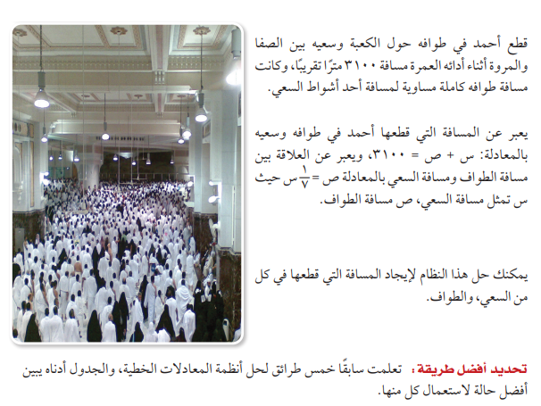



Slide 4
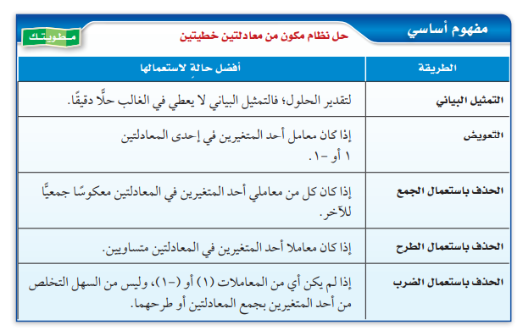


Slide 5

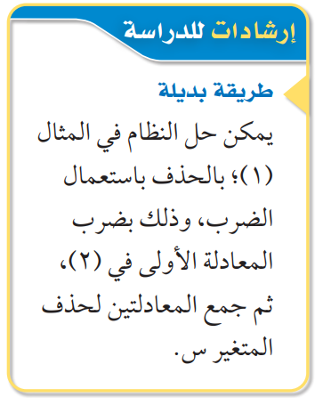

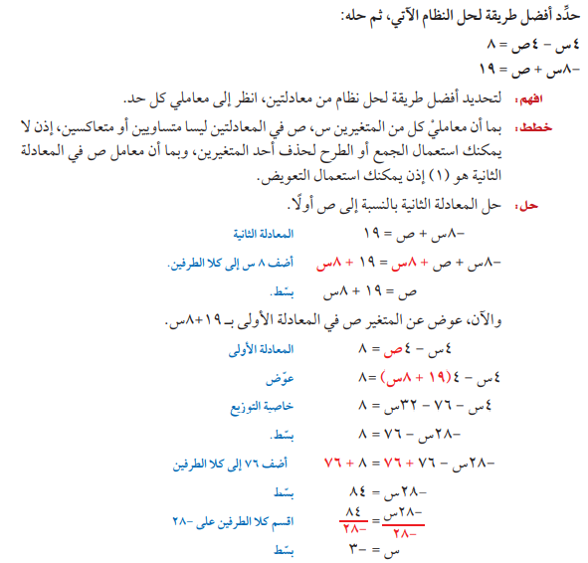
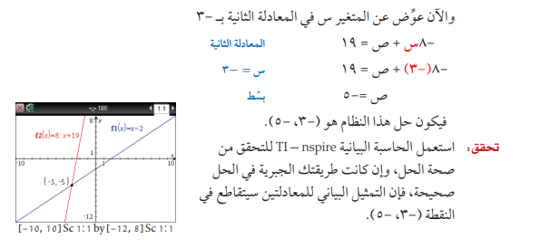
مثال 1

Slide 6
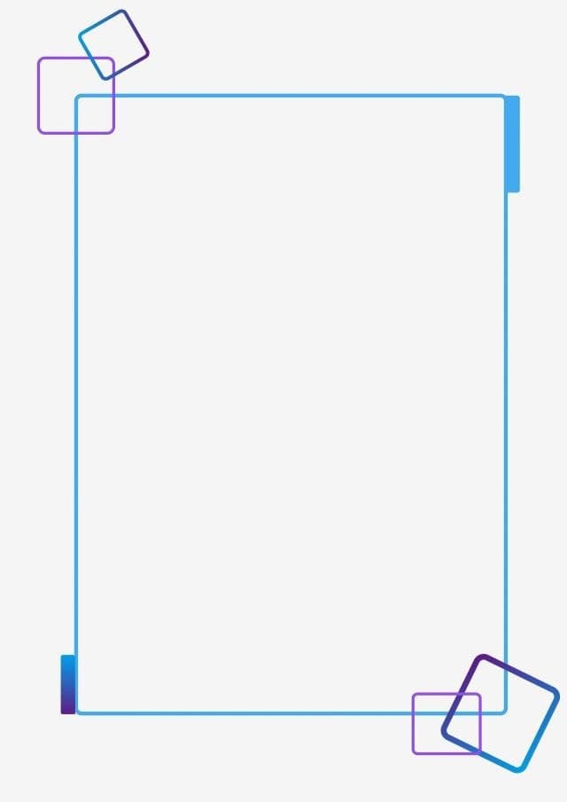
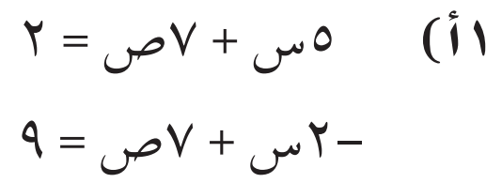

تحقق من فهمك

Slide 7
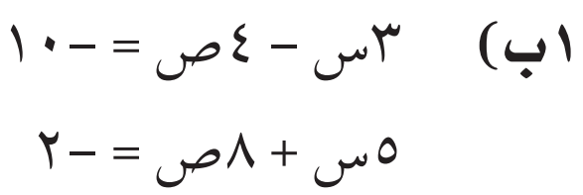
تحقق من فهمك

Slide 8
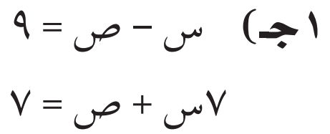
تحقق من فهمك

Slide 9
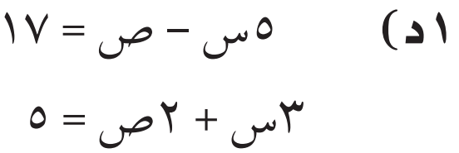
تحقق من فهمك

Slide 10


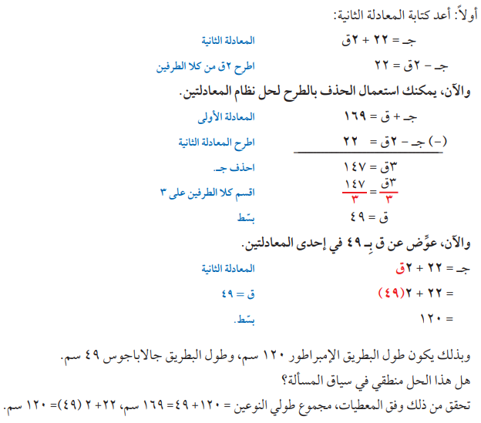
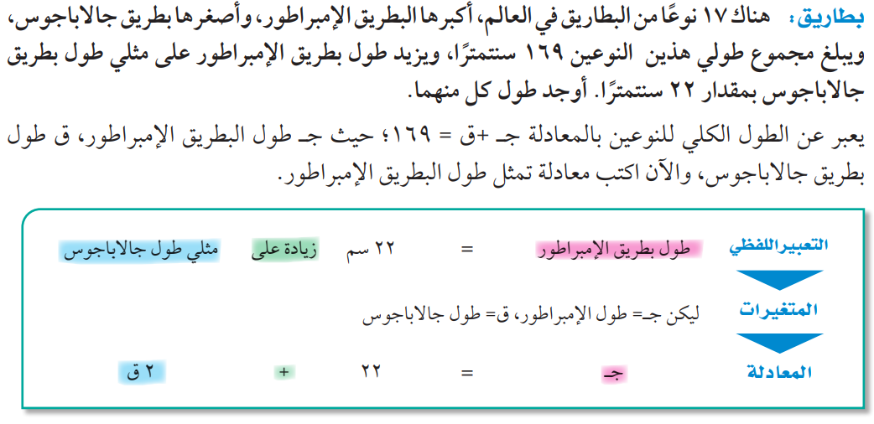
مثال من واقع الحياة 2

Slide 11
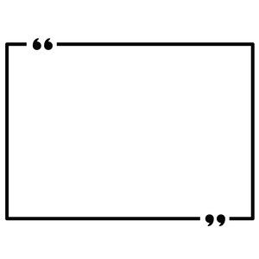
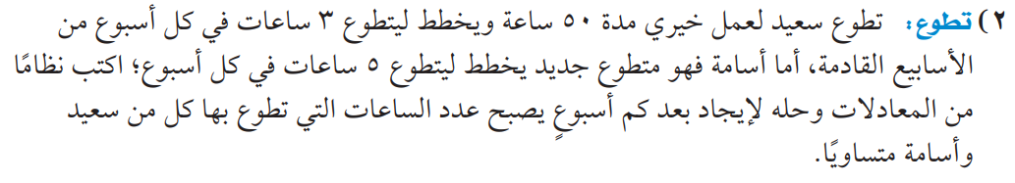
تحقق من فهمك

Slide 12

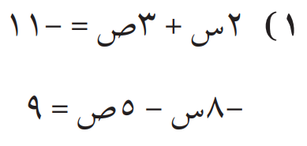
حدد أفضل طريقة لحل النظام فيما يأتي ، ثم حله :
تأكد

Slide 13
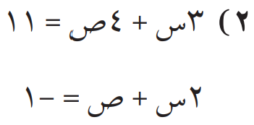
حدد أفضل طريقة لحل النظام فيما يأتي ، ثم حله :
تأكد

Slide 14
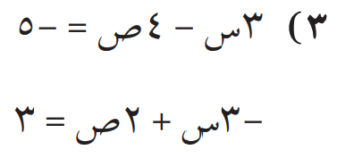
حدد أفضل طريقة لحل النظام فيما يأتي ، ثم حله :
تأكد

Slide 15
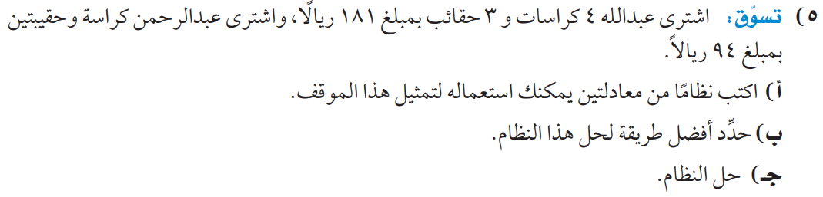
حدد أفضل طريقة لحل النظام فيما يأتي ، ثم حله :
تأكد

Slide 16
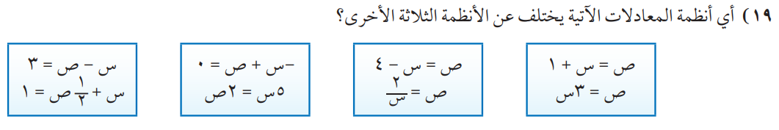

مهارات التفكير العليا

Slide 17

الواجب
بمنصة مدرستي
تصميم
أ. عثمان الربيعي
@uthman20191
موقع رفعة التعليمية

